Slide 1
CIÊNCIA DA COMPUTAÇÃO
Algoritmos
Continuação
Criação de algoritmos · Funções matemáticas · Comandos de E/S
Prof. Dr. Edvar da Luz Oliveira
Laboratório de Tecnologias de Comunicação de Dados · UFRA
@edvaroliveira

Slide 2
01
Criação de
Algoritmos

Slide 3
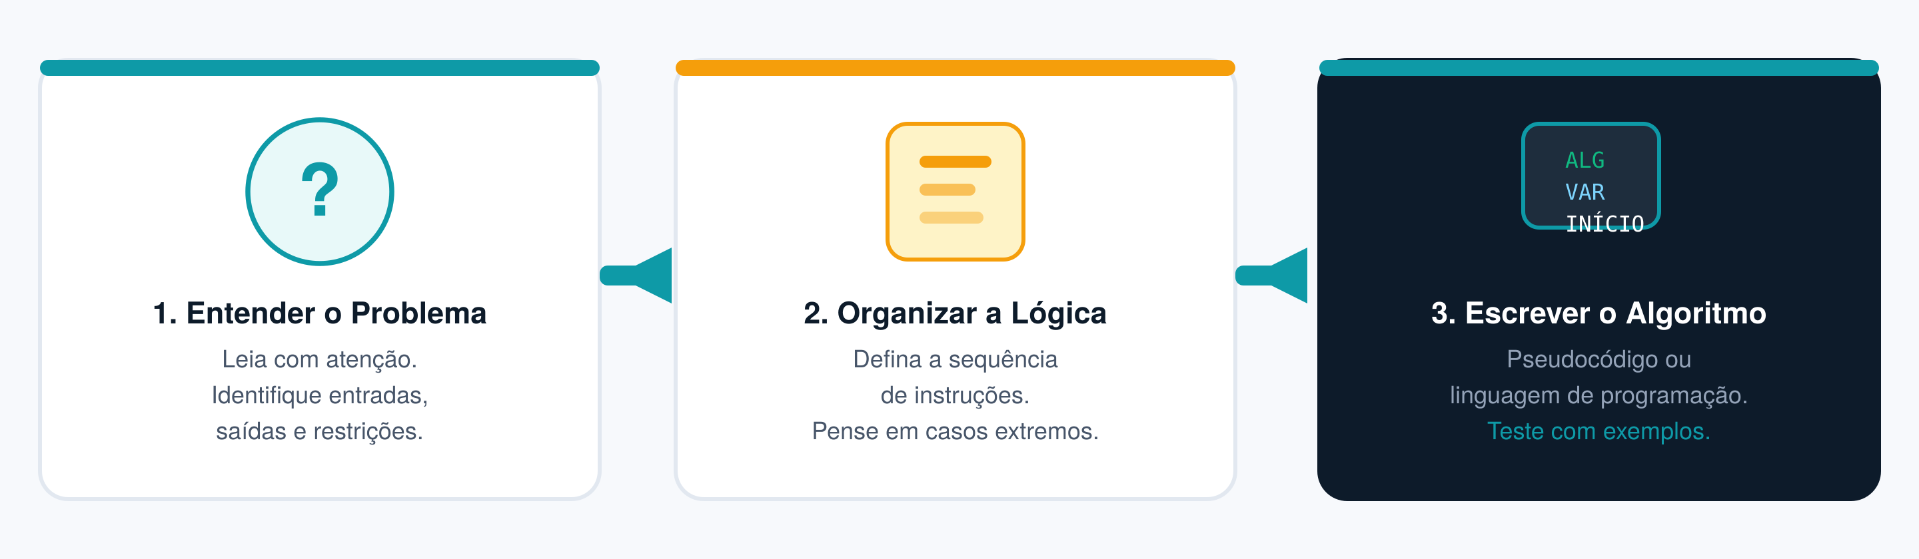
Como Criar um Algoritmo
Processo metódico em três etapas
Exemplo prático: Crie um algoritmo para efetuar a soma de duas variáveis inteiras. O resultado deve ser armazenado em uma terceira variável.
Prof. Dr. Edvar da Luz Oliveira · Algoritmos · UFRA
3

Slide 4
Solução: Algoritmo SOMA
Versão básica — variáveis sem inicialização por entrada
PSEUDOCÓDIGO
ALGORITMO
ALGORITMO SOMA;
VAR
A, B, SOMA : Inteiro;
INÍCIO
SOMA ← A + B;
FIM
Nome do algoritmo. Identificador único, sem espaços.
VAR
Bloco de declaração de variáveis com seus tipos.
A, B, SOMA
Três variáveis do tipo Inteiro declaradas juntas.
INÍCIO/FIM
Delimitam o bloco de execução do algoritmo.
SOMA ← A+B
Atribuição: avalia A+B e armazena o resultado.
⚠ Nesta versão A e B não têm valores lidos do usuário — na prática, use LEIA antes de qualquer cálculo.
Prof. Dr. Edvar da Luz Oliveira · Algoritmos · UFRA
4

Slide 5
Exercício: Expressão ax² + bx − c
a=2, b=6, c=1, x=2 — Como escrever o algoritmo?
Expressão matemática:
resultado = (2 × 2²) + (6 × 2) − 1 = (2×4) + 12 − 1 = 8 + 12 − 1 = 19
SOLUÇÃO — PSEUDOCÓDIGO
Pontos-chave:
ALGORITMO equacao;
VAR
A, B, C, x, resultado : Real;
INÍCIO
A ← 2; B ← 6;
C ← 1; x ← 2;
resultado ← (A * x**2)
+ (B * x) - C;
FIM
Use Real para resultado — pode ter parte decimal.
Parênteses controlam a precedência: (A * x**2) antes de somar.
Atribua valores às variáveis ANTES de usá-las na expressão.
Variável 'resultado' guarda a saída do cálculo.
Prof. Dr. Edvar da Luz Oliveira · Algoritmos · UFRA
5

Slide 6
02
Permuta e
Variável Auxiliar

Slide 7
Permuta de Variáveis
Troca de valores usando variável auxiliar
ALGORITMO PERMUTA
Por que precisamos de C?
ALGORITMO permuta;
VAR
A, B, C : Inteiros;
INÍCIO
A ← 1;
B ← 8;
C ← A; { salva A em C }
A ← B; { A recebe B }
B ← C; { B recebe o A original }
C ← C**2; { C ao quadrado }
FIM
Imagine trocar o conteúdo de dois copos de suco. Se você despejar um no outro, perde o primeiro. Precisa de um terceiro copo (variável auxiliar) para guardar temporariamente.
A
1
C
?
B
8
Antes
A
8
C
1
B
1
Depois
Prof. Dr. Edvar da Luz Oliveira · Algoritmos · UFRA
7

Slide 8
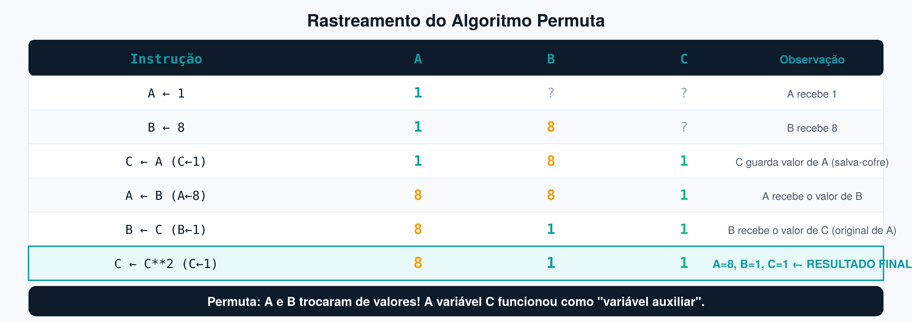
Rastreamento do Algoritmo Permuta
Passo a passo: qual o valor final de A, B e C?
Prof. Dr. Edvar da Luz Oliveira · Algoritmos · UFRA
8

Slide 9
03
Funções
Matemáticas

Slide 10
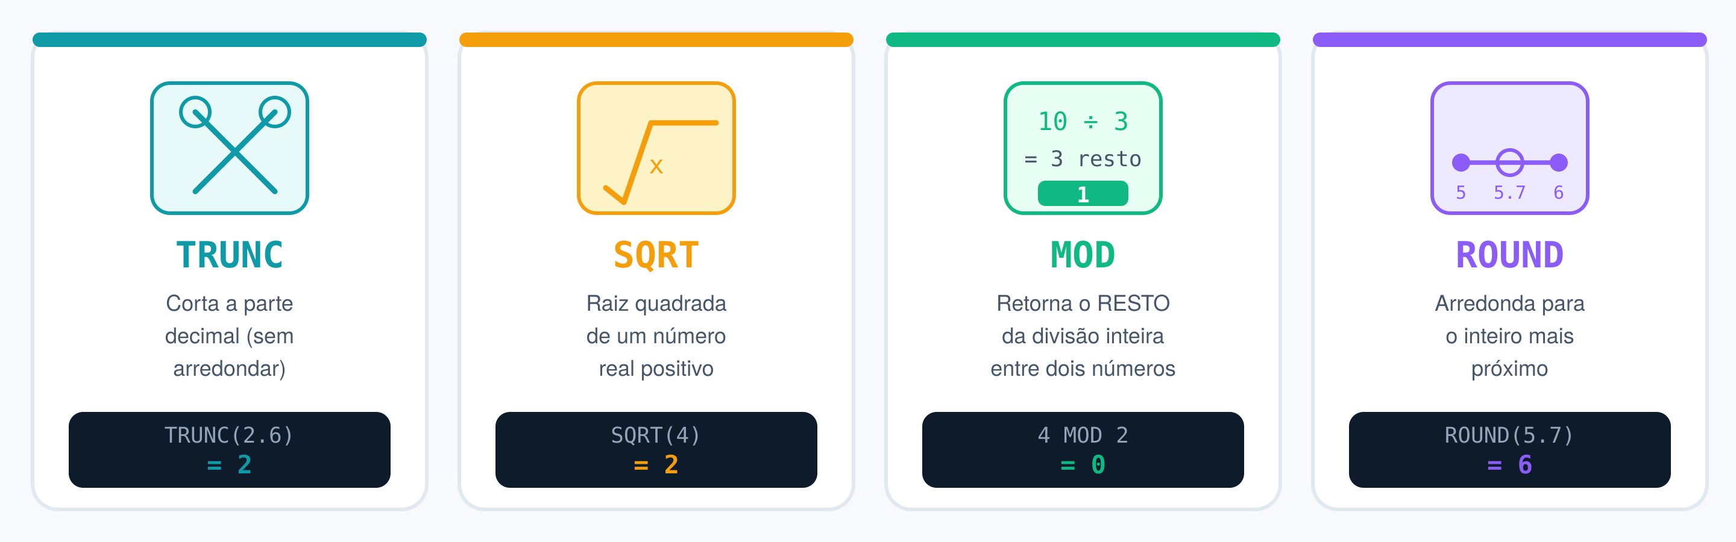
Funções Matemáticas Embutidas
TRUNC, SQRT, MOD e ROUND
💡 Estas funções fazem parte da biblioteca padrão de pseudocódigo e existem em todas as linguagens de programação (ex.: C: floor(), sqrt(), %, round()).
Prof. Dr. Edvar da Luz Oliveira · Algoritmos · UFRA
10

Slide 11
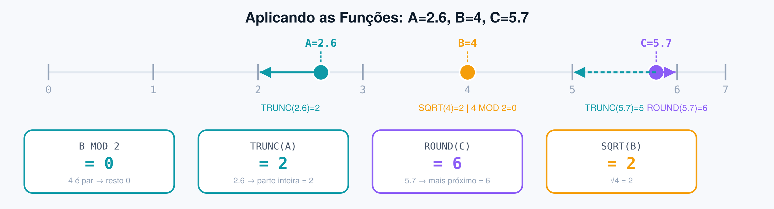
Aplicando as Funções
A=2.6, B=4, C=5.7 — calculando cada resultado
Tabela resumo:
Expressão | Cálculo | Resultado
B MOD 2 | 4 ÷ 2 = 2, resto 0 | 0
TRUNC(A) | 2.6 → descarta 0.6 | 2
ROUND(C) | 5.7 → mais próx. de 6 | 6
SQRT(B) | √4 = 2 | 2
Prof. Dr. Edvar da Luz Oliveira · Algoritmos · UFRA
11

Slide 12
Exercício: Raiz Quadrada
Elabore um algoritmo para calcular a raiz quadrada de A
Enunciado:
Elabore um algoritmo para resolver uma raiz quadrada e armazenar o resultado NA MESMA variável.
SOLUÇÃO — PSEUDOCÓDIGO
Pontos-chave:
ALGORITMO raizquadrada;
VAR
A : Real;
INÍCIO
LEIA(A);
A ← SQRT(A);
ESCREVA(A);
FIM
A deve ser Real (raiz pode ser decimal — ex.: √3 ≈ 1.73).
A variável armazena o resultado sobre si mesma (auto-atribuição).
A ← SQRT(A) é válido: o lado direito é avaliado primeiro.
Adicione LEIA antes para receber o valor do usuário.
⚠ Atenção: SQRT de número negativo é indefinida em números reais — em C, retorna NaN.
Prof. Dr. Edvar da Luz Oliveira · Algoritmos · UFRA
12

Slide 13
Exercício: Operador MOD
Qual é o resultado de A MOD 2, com A = 5 (constante)?
ALGORITMO — EXERCÍCIO
Resolução passo a passo:
ALGORITMO qual_o_resultado;
CONST
A = 5;
VAR
resultado : Inteiro;
INÍCIO
resultado ← A MOD 2;
FIM
1
A = 5 (constante — não pode ser alterada)
2
5 ÷ 2 = 2, com RESTO 1
3
MOD retorna o RESTO → resultado = 1
4
CONST garante que A jamais muda
Resposta: resultado = 1 (5 é ímpar → resto da divisão por 2 é 1)
Prof. Dr. Edvar da Luz Oliveira · Algoritmos · UFRA
13

Slide 14
04
Comandos de
Entrada e Saída

Slide 15
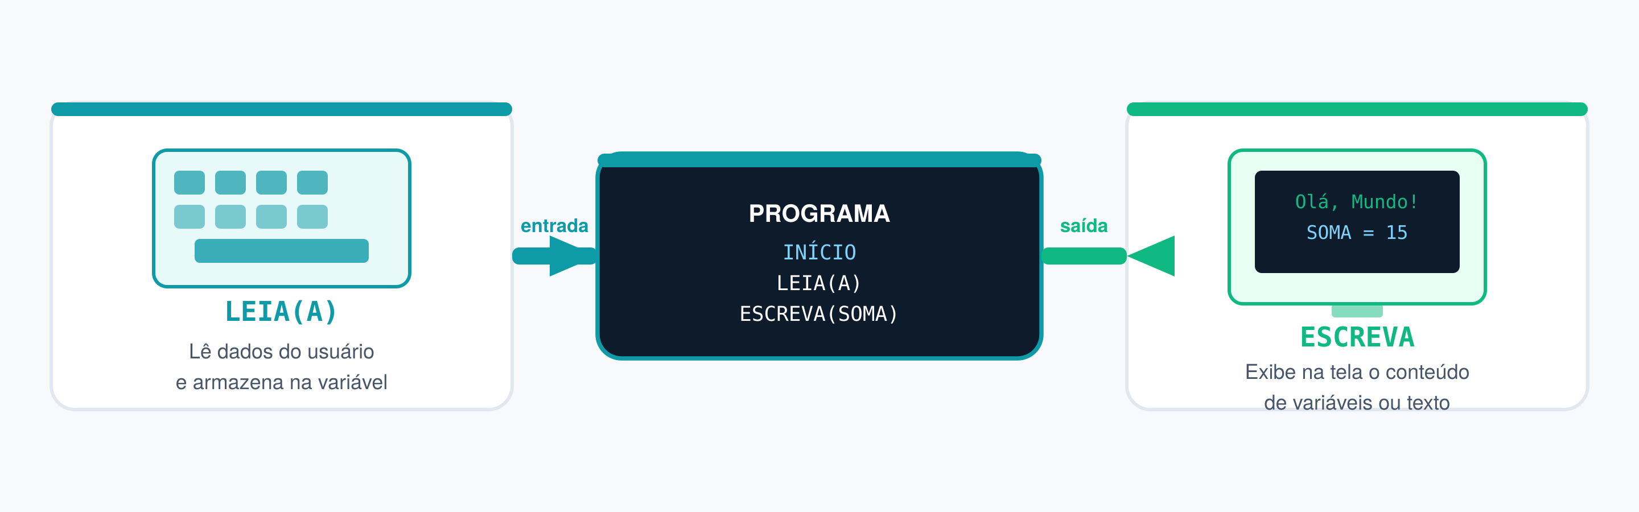
Comandos de Entrada e Saída
Interface entre o algoritmo e o mundo externo
Cada linguagem define sua própria sintaxe para E/S. Em pseudocódigo usamos LEIA e ESCREVA; em C, scanf() e printf(); em Python, input() e print().
Prof. Dr. Edvar da Luz Oliveira · Algoritmos · UFRA
15

Slide 16
Comando LEIA
Entrada de dados — atribuição interativa
Suspende a execução do programa e aguarda o usuário digitar um valor.
O valor digitado é atribuído à variável correspondente na lista.
Sintaxe: LEIA(variável) ou LEIA(var1, var2, ...)
A ordem da lista define qual variável recebe cada valor digitado.
LEIA separado
LEIA em lista
INÍCIO
LEIA(A);
LEIA(B);
SOMA ← A + B;
FIM
INÍCIO
LEIA(A, B);
SOMA ← A + B;
FIM
💡 Ambas as formas são equivalentes. LEIA(A, B) aguarda dois valores em sequência — mais conciso.
Prof. Dr. Edvar da Luz Oliveira · Algoritmos · UFRA
16

Slide 17
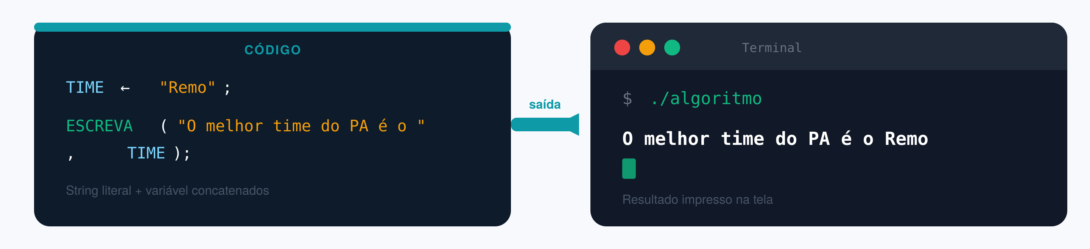
Comando ESCREVA
Saída de dados — exibição de resultados
Exibe na tela o conteúdo de variáveis, resultados de expressões ou constantes literais.
Sintaxe: ESCREVA(expressão) ou ESCREVA("texto", variável, ...)
Strings literais são delimitadas por aspas duplas. Variáveis são escritas sem aspas.
É possível concatenar texto e variáveis na mesma instrução ESCREVA.
Prof. Dr. Edvar da Luz Oliveira · Algoritmos · UFRA
17

Slide 18
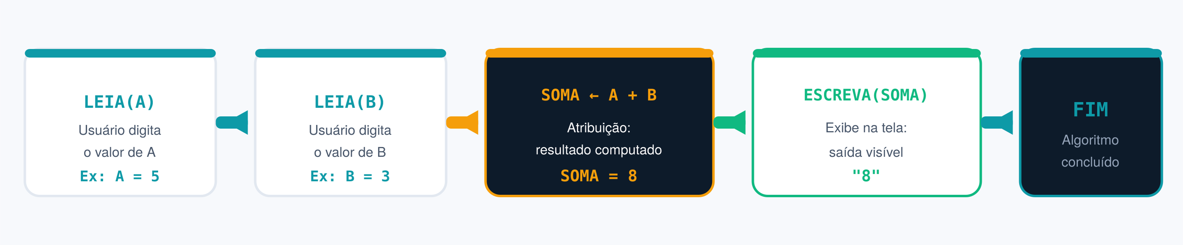
Algoritmo SOMA — Versão Completa
Com LEIA e ESCREVA: algoritmo interativo e funcional
PSEUDOCÓDIGO COMPLETO
EQUIVALENTE EM C
ALGORITMO SOMA;
VAR
A, B, SOMA : Inteiro;
INÍCIO
LEIA(A, B);
SOMA ← A + B;
ESCREVA(SOMA);
FIM
#include <stdio.h>
int main(void) {
int A, B, SOMA;
scanf("%d %d", &A, &B);
SOMA = A + B;
printf("%d\n", SOMA);
return 0;
}
Prof. Dr. Edvar da Luz Oliveira · Algoritmos · UFRA
18

Slide 19
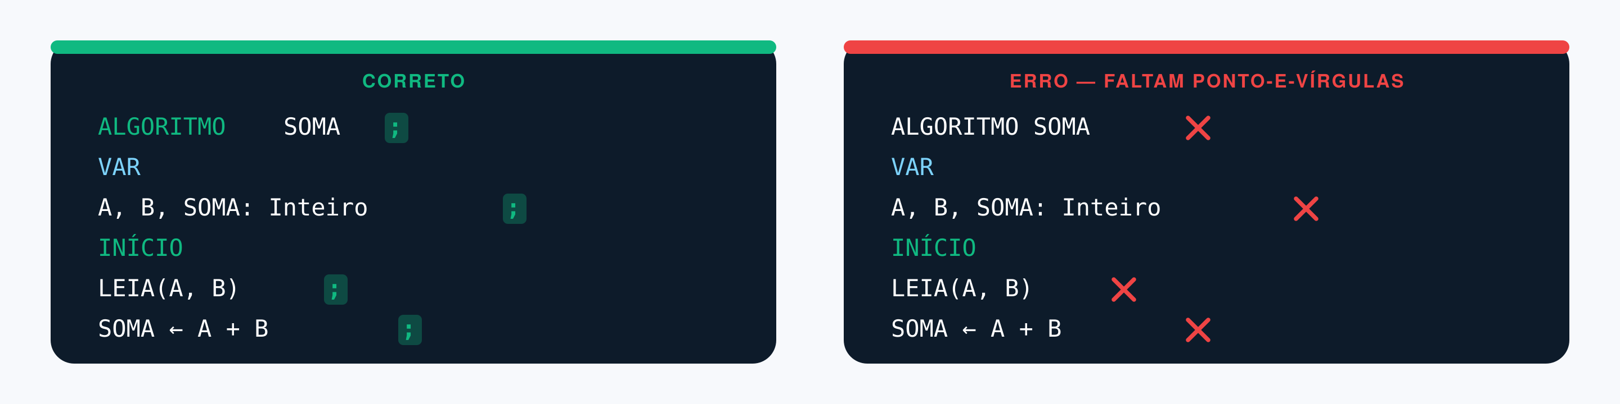
Terminador de Instrução: Ponto-e-Vírgula
Toda instrução deve terminar com ;
O ponto-e-vírgula ; é o delimitador de fim de instrução — equivale ao ponto final de uma frase.
Ausência do ; é erro de sintaxe em linguagens formais (C, Java, Pascal, etc.).
Em pseudocódigo, alguns autores o omitem — mas adotar sempre é boa prática de preparação para LP.
Prof. Dr. Edvar da Luz Oliveira · Algoritmos · UFRA
19

Slide 20
Referências Bibliográficas
VELOSO, P.; SANTOS, C.; AZEREDO, P.; FURTADO, A. Estrutura de Dados. Rio de Janeiro: Editora Campus, 1986.
TREMBLAY, J. P.; BUNT, R. B. Ciência dos Computadores: Uma Abordagem Algorítmica. São Paulo: McGraw-Hill, 1983.
KNUTH, D. E. The Art of Computer Programming, Vol. 1: Fundamental Algorithms. 3. ed. Addison-Wesley, 1997.
CORMEN, T. H. et al. Introduction to Algorithms. 4. ed. MIT Press, 2022.
KERNIGHAN, B. W.; RITCHIE, D. M. The C Programming Language. 2. ed. Prentice Hall, 1988.
Prof. Dr. Edvar da Luz Oliveira · LTCD / UFRA · @edvaroliveira

